Slide 1
মোঃ রবিউল ইসলাম –সিনিয়র শিক্ষক (আইসিটি), ছিলাখানা বহুমুখী ও কারিগরি উচ্চ বিদ্যালয়, নাগেশ্বরী, কুড়িগ্রাম ।

Slide 2
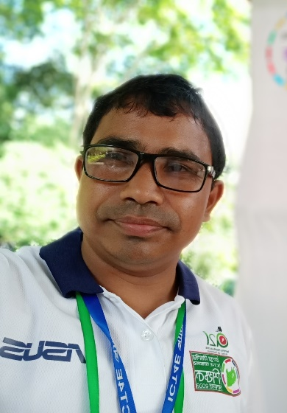
পরিচিতি
তথ্য ও যোগাযোগ প্রযুক্তি
শ্রেণি: নবম-দশম
অধ্যায়: ২য়
পাঠ: কম্পিউটার ও ব্যবহারকারীর নিরাপত্তা
মোঃ রবিউল ইসলাম
সিনিয়র শিক্ষক (আই,সিটি)
ছিলাখানা বহুমুখী ও কারিগরি উচ্চ বিদ্যালয়
নাগেশ্বরী, কুড়িগ্রাম ।
rabiulislamchs@gmail.com
Mobile: 01730920932
মোঃ রবিউল ইসলাম –সিনিয়র শিক্ষক (আইসিটি), ছিলাখানা বহুমুখী ও কারিগরি উচ্চ বিদ্যালয়, নাগেশ্বরী, কুড়িগ্রাম ।

Slide 3
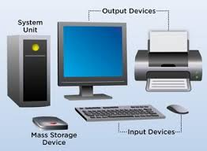
ছবিটি দ্বারা কি বুঝানো হয়েছে
ছবিটি কিসের
কম্পিউটার
নিরাপত্তা
মোঃ রবিউল ইসলাম –সিনিয়র শিক্ষক (আইসিটি), ছিলাখানা বহুমুখী ও কারিগরি উচ্চ বিদ্যালয়, নাগেশ্বরী, কুড়িগ্রাম ।

Slide 4
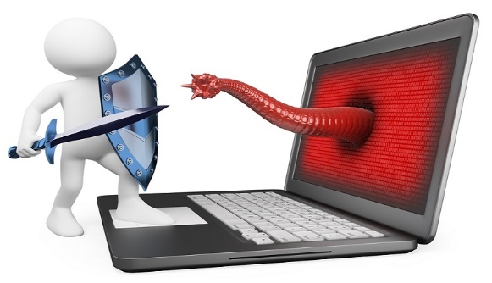
আজকের পাঠ
নিজের কম্পিউটারের নিরাপত্তা
মোঃ রবিউল ইসলাম –সিনিয়র শিক্ষক (আইসিটি), ছিলাখানা বহুমুখী ও কারিগরি উচ্চ বিদ্যালয়, নাগেশ্বরী, কুড়িগ্রাম ।

Slide 5
এই পাঠ শেষে শিক্ষার্থীরা….
 ভাইরাস ও এন্টি ভাইরাস চিহ্নিত করতে পারবে ।
কম্পিউটার, তথ্য-উপাত্ত, সফটওয়্যার এর নিরাপত্তায় পাসওয়ার্ড ও
এন্টি ভাইরাস ব্যবহারের গুরুত্ব ব্যাখ্যা করতে পারবে ।
 Unique পাসওয়ার্ড তৈরি করতে পারবে ।
মোঃ রবিউল ইসলাম –সিনিয়র শিক্ষক (আইসিটি), ছিলাখানা বহুমুখী ও কারিগরি উচ্চ বিদ্যালয়, নাগেশ্বরী, কুড়িগ্রাম ।

Slide 6
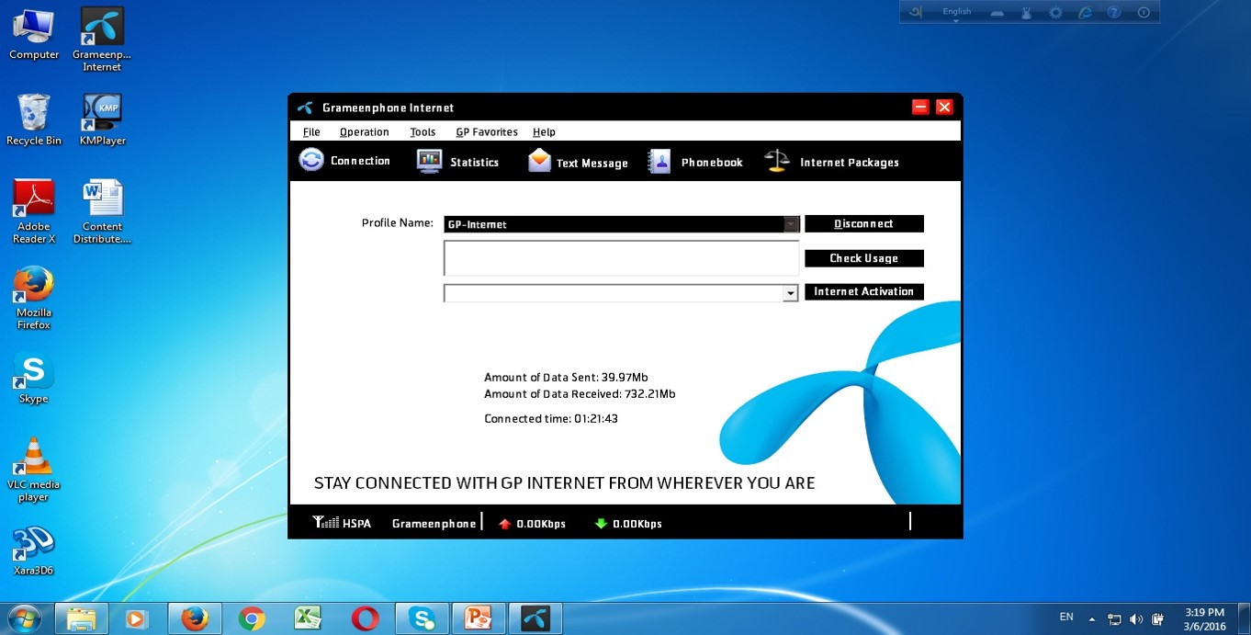
ঘটনা
অংকন তার কম্পিউটারে ইন্টারনেট কানেকশন নিয়েছে ।
মোঃ রবিউল ইসলাম –সিনিয়র শিক্ষক (আইসিটি), ছিলাখানা বহুমুখী ও কারিগরি উচ্চ বিদ্যালয়, নাগেশ্বরী, কুড়িগ্রাম ।

Slide 7
লেখাপড়া ছাড়াও সে বন্ধুদের ই-মেইল করা, গান শোনা ও ছবি দেখার কাজেও ইন্টারনেট ব্যবহার করে ।
এতে তার লেখা পড়ার অনেক উপকার হচ্ছে
এখন সে প্রায়ই ইন্টারনেটের বিভিন্ন ওয়েব সাইটে প্রবেশ করে ।
মোঃ রবিউল ইসলাম –সিনিয়র শিক্ষক (আইসিটি), ছিলাখানা বহুমুখী ও কারিগরি উচ্চ বিদ্যালয়, নাগেশ্বরী, কুড়িগ্রাম ।

Slide 8
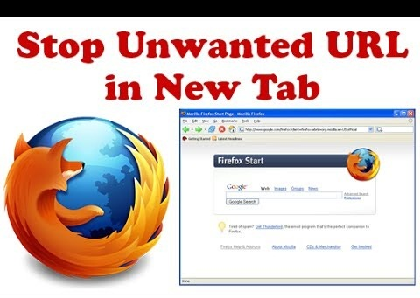
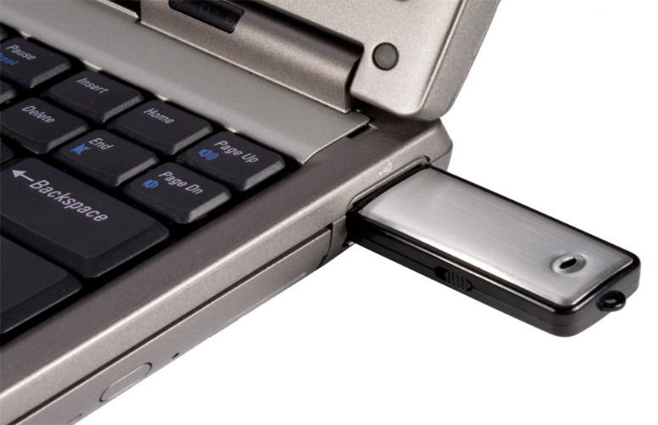
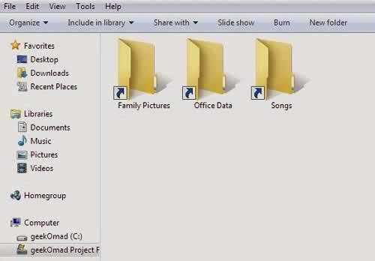
ইদানিং সে দেখছে কম্পিউটারটি কোন কারন ছাড়াই
রিস্টার্ট হয়।
বিভিন্ন সাইটে চলে যায়।
ইউএসবি (USB) পোর্টে পেন ড্রাইভ প্রবেশের সাথে সাথে
সব ফাইল শর্টকাট হয়ে যায়।
মোঃ রবিউল ইসলাম –সিনিয়র শিক্ষক (আইসিটি), ছিলাখানা বহুমুখী ও কারিগরি উচ্চ বিদ্যালয়, নাগেশ্বরী, কুড়িগ্রাম ।

Slide 9
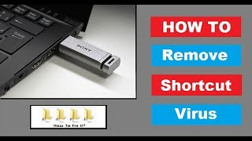
অংকনের কম্পিউটারের সমস্যাটির কারন কী ?
VIRUS (Vital Information Resources Under Siege)
মোঃ রবিউল ইসলাম –সিনিয়র শিক্ষক (আইসিটি), ছিলাখানা বহুমুখী ও কারিগরি উচ্চ বিদ্যালয়, নাগেশ্বরী, কুড়িগ্রাম ।

Slide 10
একক কাজ
ভাইরাস কি
ভাইরাস হলো এক ধরনের সফটওয়্যার যা তথ্য-উপাত্তকে আক্রমণ করে এবং যার নিজের সংখ্যা বৃদ্ধির ক্ষমতা রয়েছে ।
মোঃ রবিউল ইসলাম –সিনিয়র শিক্ষক (আইসিটি), ছিলাখানা বহুমুখী ও কারিগরি উচ্চ বিদ্যালয়, নাগেশ্বরী, কুড়িগ্রাম ।

Slide 11
ভিয়েনা (Vienna)
স্টোন (Stone)
সিআইএইচ (CIH)
অতি পরিচিত কিছু ভাইরাস
ট্রোজান হর্স (Trojan Horse)
ফ্লোল্ডার (Folder)
মোঃ রবিউল ইসলাম –সিনিয়র শিক্ষক (আইসিটি), ছিলাখানা বহুমুখী ও কারিগরি উচ্চ বিদ্যালয়, নাগেশ্বরী, কুড়িগ্রাম ।

Slide 12
চলমান কাজের সাথে সংশ্লিষ্ট নয় এমন অপ্রত্যাশিত বার্তা প্রদর্শিত হচ্ছে
প্রোগ্রাম ও ফাইল Open করতে স্বাভাবিক সময়ের চেয়ে বেশি সময় লাগছে
মেমোরী কম দেখাচ্ছে ফলে গতি কমে গেছে
VIRUS আক্রান্ত হওয়ার লক্ষন সমুহ
ফোল্ডারে বিদ্যমান ফাইল গুলোর নাম পরিবর্তন হয়ে গেছে
চলমান কাজের ফাইলগুলো বেশি জায়গা দখল করেছে
হঠাৎ রিস্টার্ট হয়
মোঃ রবিউল ইসলাম –সিনিয়র শিক্ষক (আইসিটি), ছিলাখানা বহুমুখী ও কারিগরি উচ্চ বিদ্যালয়, নাগেশ্বরী, কুড়িগ্রাম ।

Slide 13
ডেটা বিকৃত বা corrupt করে দিতে পারে
কম্পিউটারে সংরক্ষিত ফাইল মুছে দিতে পারে
কম্পিউটারে কাজ করার সময় আচমকা অবাঞ্ছিত বার্তা প্রদর্শন করতে পারে
ভাইরাস যে সকল ক্ষতি করতে পারে
সিস্টেমের কাজকে ধীরগতি সম্পন্ন করে দিতে পারে
কম্পিউটার মনিটরের ডিসপ্লেকে বিকৃত বা corrupt করে দিতে পারে
মোঃ রবিউল ইসলাম –সিনিয়র শিক্ষক (আইসিটি), ছিলাখানা বহুমুখী ও কারিগরি উচ্চ বিদ্যালয়, নাগেশ্বরী, কুড়িগ্রাম ।

Slide 14
জোড়ায় কাজ
ভাইরাস থেকে মুক্তি পেতে আমরা কী করতে পারি
কম্পিউটার বা আইসিটি যন্ত্রের ভাইরাসের প্রতিষেধক হলো এন্টিভাইরাস ।
মোঃ রবিউল ইসলাম –সিনিয়র শিক্ষক (আইসিটি), ছিলাখানা বহুমুখী ও কারিগরি উচ্চ বিদ্যালয়, নাগেশ্বরী, কুড়িগ্রাম ।

Slide 15
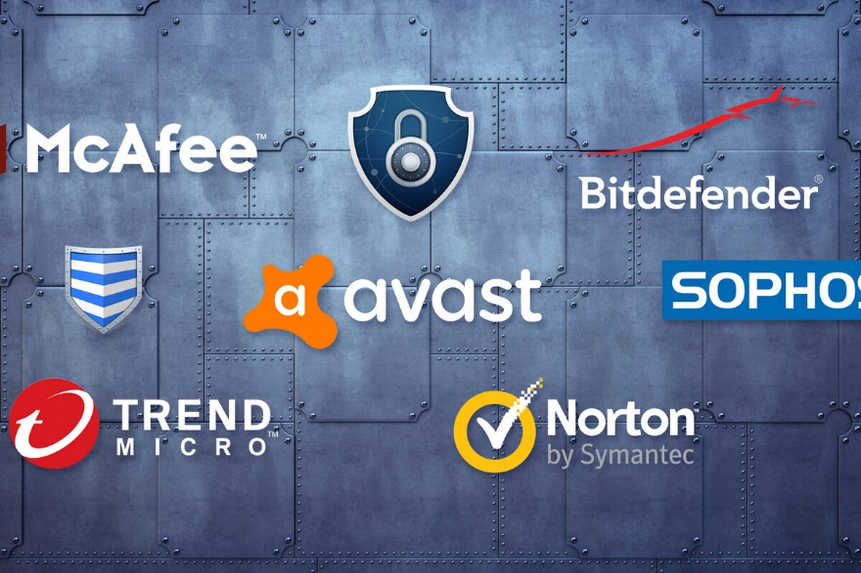
এন্টি ভাইরাস, এন্টি স্পাইওয়্যার ও এন্টি ম্যালওয়্যার ছাড়া বর্তমানে আই,সি,টি, যন্ত্র ব্যবহার করা মারাত্বক ঝুকিপুর্ণ ।
যার মাধ্যমে আই,সি,টি, যন্ত্র ব্যবহারকারীগণ তাদের যন্ত্রে ভাইরাসসহ ম্যালওয়্যার বা স্পাইওয়্যারের আক্রমন থেকে রক্ষা পান
মোঃ রবিউল ইসলাম –সিনিয়র শিক্ষক (আইসিটি), ছিলাখানা বহুমুখী ও কারিগরি উচ্চ বিদ্যালয়, নাগেশ্বরী, কুড়িগ্রাম ।

Slide 16
এখন অনেক এন্টি ভাইরাস, এন্টি স্পাইওয়্যার ও এন্টি ম্যালওয়্যার বিনামুল্যে ইন্টারনেট থেকে ডাউনলোড করে ব্যবহার করা যায় ।
হালনাগাদ এন্টি ভাইরাস ছাড়া আইসিটি যন্ত্র ব্যবহার করা অত্যন্ত ঝুকিপুর্ণ ।
এমনকি এ সফটওয়্যারগুলো ইন্টারনেটের মাধ্যমে হালনাগাদও (Update) করা যায়
মোঃ রবিউল ইসলাম –সিনিয়র শিক্ষক (আইসিটি), ছিলাখানা বহুমুখী ও কারিগরি উচ্চ বিদ্যালয়, নাগেশ্বরী, কুড়িগ্রাম ।

Slide 17
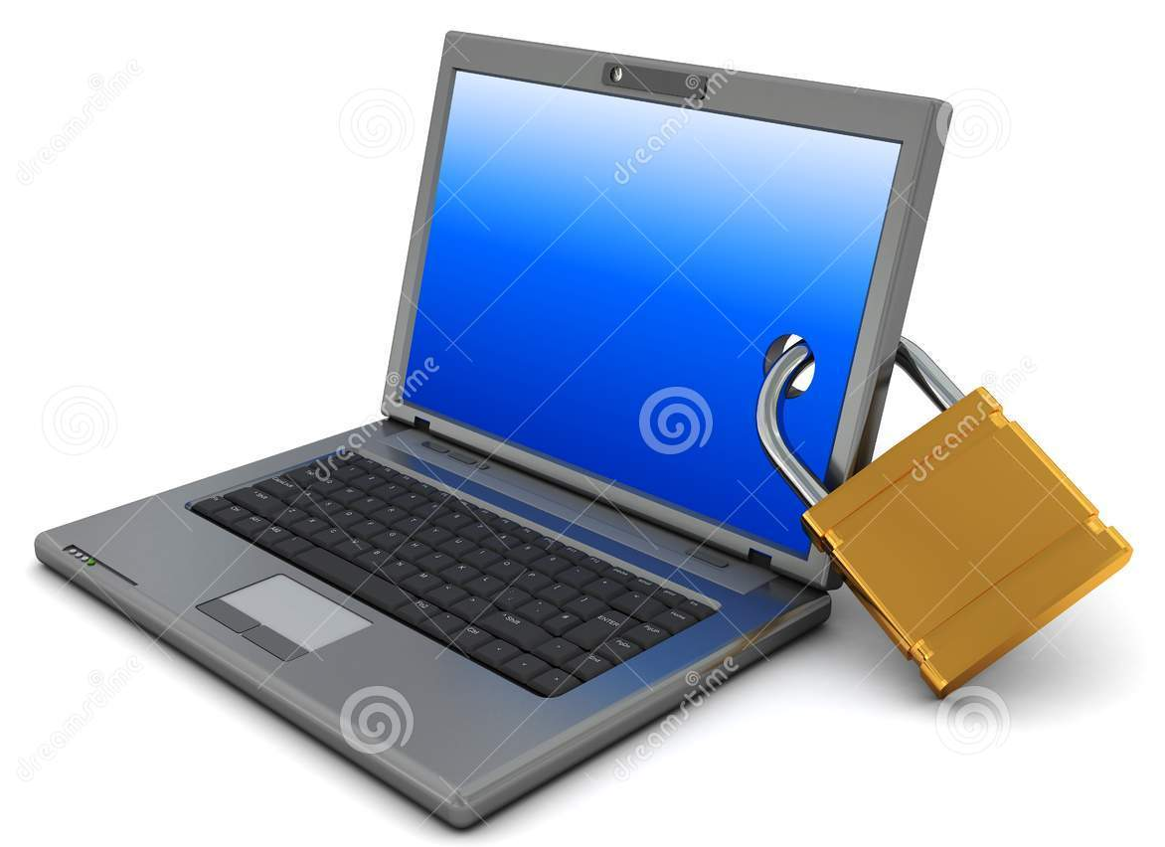
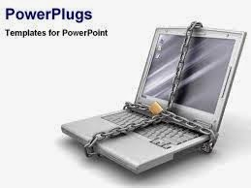
ছবিটি দ্বারা কি বুঝানো হয়েছে
আইসিটির এ যুগে আমাদের গুরুত্বপুর্ণ তথ্য-উপাত্ত ও সফটওয়্যার নিরাপত্তায় এক ধরনের তালা দিতে হয় । এ তালার নাম পাসওয়ার্ড ।
নিরাপত্তার জন্য আমরা কি করি
তালা ব্যবহার করি
আইসিটি যন্ত্রের নিরাপত্তা
মোঃ রবিউল ইসলাম –সিনিয়র শিক্ষক (আইসিটি), ছিলাখানা বহুমুখী ও কারিগরি উচ্চ বিদ্যালয়, নাগেশ্বরী, কুড়িগ্রাম ।

Slide 18
সার্ভার, কম্পিউটার বা যে কোন আইসিটি যন্ত্রে রক্ষিত তথ্য ও উপাত্তের নিরাপত্তা বিধানের সাথে সাথে গোপনীয়তা বজায় রাখার কাজটিও পাসওয়ার্ড করে থাকে ।
মোঃ রবিউল ইসলাম –সিনিয়র শিক্ষক (আইসিটি), ছিলাখানা বহুমুখী ও কারিগরি উচ্চ বিদ্যালয়, নাগেশ্বরী, কুড়িগ্রাম ।

Slide 19
পাসওয়ার্ড যদি Unique না হয় তবে
দুর্বল পাসওয়ার্ডের কারণে ভাইরাস সহজে আক্রমণ করতে পারে
হ্যাকারদের সহজেই হ্যাক করার সুযোগ দিতে পারে। এতে ব্যাংকে রাখা টাকা ছাড়াও গুরুত্বপুর্ণ তথ্য অন্যের হাতে চলে যেতে পারে
সহজ পাসওয়ার্ডের কারণে আইসিটি যন্ত্রে রক্ষিত তথ্য নষ্ট করার সুযোগ তৈরি হতে পারে
মোঃ রবিউল ইসলাম –সিনিয়র শিক্ষক (আইসিটি), ছিলাখানা বহুমুখী ও কারিগরি উচ্চ বিদ্যালয়, নাগেশ্বরী, কুড়িগ্রাম ।

Slide 20
নিজের বা পরিবারের কারো নাম বা ব্যক্তিগত কোন তথ্য সরাসরি ব্যবহার না করা । যদিও পাসওয়ার্ডটি মনে রাখার ক্ষেত্রে এটি আমাদের সাহায্য করে থাকে;
সংখ্যা, চিহ্ন ও শব্দ ব্যবহারের ক্ষেত্রে ছোট হাতের অক্ষর ও বড় হাতের অক্ষর মিশিয়ে দিলে ভালো হয় এতে পাসওয়ার্ডটি সম্পর্কে অন্যের ধারণা করা অনেক কঠিন হয়ে যাবে ।
পাসওয়ার্ডটি যেন অবশ্যই একটু বড় আকারের হয়;
পাসওয়ার্ড মনে রাখার জন্য আইসিটি যন্ত্র বা ডায়েরী বা অন্য কোথাও পাসওয়ার্ড বা এর অংশ বিশেষ লিখে না রাখা
পাসওয়ার্ড মনে রাখার জন্য নিজের পছন্দের একটি সংকেত ব্যবহার করা । এটি হতে পারে প্রিয় কবির, গল্প, লেখক, বৈজ্ঞানিক আবিষ্কার বা কোন ঐতিহাসিক ঘটনা
Unique পাসওয়ার্ড তৈরির সময় লক্ষ্য রাখতে হবে
মোঃ রবিউল ইসলাম –সিনিয়র শিক্ষক (আইসিটি), ছিলাখানা বহুমুখী ও কারিগরি উচ্চ বিদ্যালয়, নাগেশ্বরী, কুড়িগ্রাম ।

Slide 21
এ কাজ গুলোর সাথে যদি সৃজনশীলতা যোগ হয় তবে পাসওয়ার্ডটি হয়ে উঠতে পারে unique পাসওয়ার্ড
আমাদের পাসওয়ার্ডগুলো হতে পারে এমন
MoriTeChaHina_AmiSunDarVubonE
Amar_AchE_WateR
2BornoT2B (To be or not to be)
তবে পাসওয়ার্ড অবশ্যই মনে রাখার মত হওয়া উচিত ।
মোঃ রবিউল ইসলাম –সিনিয়র শিক্ষক (আইসিটি), ছিলাখানা বহুমুখী ও কারিগরি উচ্চ বিদ্যালয়, নাগেশ্বরী, কুড়িগ্রাম ।

Slide 22
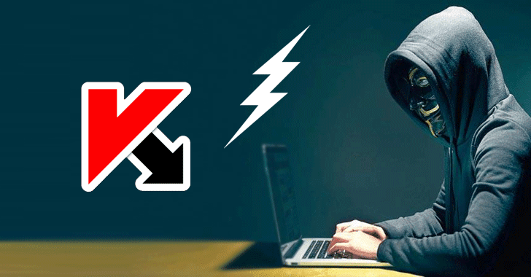
দলীয় কাজ
কম্পিউটার বা আইসিটি যন্ত্রগুলোকে ভাইরাস মুক্ত রেখে ব্যবহার করার পদ্ধতি গুলো কি কি
মোঃ রবিউল ইসলাম –সিনিয়র শিক্ষক (আইসিটি), ছিলাখানা বহুমুখী ও কারিগরি উচ্চ বিদ্যালয়, নাগেশ্বরী, কুড়িগ্রাম ।

Slide 23
মুল্যায়ণ
১। VIRUS এর পুর্ণরুপ কি
(ক) Vital Information Resources Under Siege

×
(খ) Vital Information's Resources Under Saige
×
(গ) Vitol Information Resources Under Sige
×
(ঘ) Vital Information Resources Under Siegn
মোঃ রবিউল ইসলাম –সিনিয়র শিক্ষক (আইসিটি), ছিলাখানা বহুমুখী ও কারিগরি উচ্চ বিদ্যালয়, নাগেশ্বরী, কুড়িগ্রাম ।

Slide 24
2। আই,সি,টি, যন্ত্র ব্যবহারকারীগণ তাদের যন্ত্রে ভাইরাসসহ ম্যালওয়্যার
বা স্পাইওয়্যারের আক্রমন থেকে রক্ষা পান কিভাবে ?

(ক) এন্টি ভাইরাস সফটওয়্যার ব্যবহারের কারনে

(খ) ডিস্ক ক্লিনআপ সফটওয়্যার ব্যবহারের কারনে

(গ) ডিস্ক ডিফ্র্যাগমেন্ট সফটওয়্যার ব্যবহারের কারনে

(ঘ) উইন্ডোজ সফটওয়্যার ব্যবহারের কারনে
মোঃ রবিউল ইসলাম –সিনিয়র শিক্ষক (আইসিটি), ছিলাখানা বহুমুখী ও কারিগরি উচ্চ বিদ্যালয়, নাগেশ্বরী, কুড়িগ্রাম ।

Slide 25
3। ভাইরাস আক্রান্ত কম্পিউটারটি কোন কারন ছাড়াই
(i) মাঝে মধ্যে রিস্টার্ট হয়
(ii) ইচ্ছা ছাড়াই বিভিন্ন ওয়েব সাইটে ঢুকে যায়
(iii) পেন ড্রাইভ প্রবেশের সাথে সাথে সব ফাইল শর্টকাট হয়ে যায়।
নিচের কোনটি সঠিক

(ক) (i) ও (ii)

(খ) (i) ও (iii)

(ঘ) (i), (ii) ও (iii)
(গ) (ii) ও (iii)

মোঃ রবিউল ইসলাম –সিনিয়র শিক্ষক (আইসিটি), ছিলাখানা বহুমুখী ও কারিগরি উচ্চ বিদ্যালয়, নাগেশ্বরী, কুড়িগ্রাম ।

Slide 26
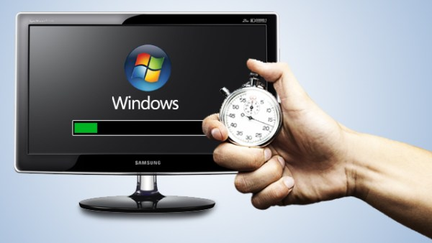
বাড়ীর কাজ
কম্পিউটারের গতি কমে যাওয়ার কারন কি ?
মোঃ রবিউল ইসলাম –সিনিয়র শিক্ষক (আইসিটি), ছিলাখানা বহুমুখী ও কারিগরি উচ্চ বিদ্যালয়, নাগেশ্বরী, কুড়িগ্রাম ।

Slide 27
মোঃ রবিউল ইসলাম –সিনিয়র শিক্ষক (আইসিটি), ছিলাখানা বহুমুখী ও কারিগরি উচ্চ বিদ্যালয়, নাগেশ্বরী, কুড়িগ্রাম ।

